Slide 1
ОБ ИТОГАХ РАБОТЫ ПО ФИНАНСОВОМУ ОБЕСПЕЧЕНИЮ ПРЕДУПРЕДИТЕЛЬНЫХ МЕР ПО СОКРАЩЕНИЮ ПРОИЗВОДСТВЕННОГО ТРАВМАТИЗМА И ПРОФЕССОНАЛЬНЫХ ЗАБОЛЕВАНИЙ В 2024 ГОДУ.
ИЗМЕНЕНИЯ В ЗАКОНОДАТЕЛЬСТВЕ В 2025 ГОДУ.
ПРОФИЛАКТИКА ПРОФЕССИОНАЛЬНЫХ ЗАБОЛЕВАНИЙ.
Фонд пенсионного и социального страхования Российской Федерации
По Красноярскому краю
отделение
Начальник управления организации страхования профессиональных рисков осфр по Красноярскому краю
Любовь владимировна ерёмина
тел.229-13-58
Февраль 2025

Slide 2
ПРЕИМУЩЕСТВА УЧАСТИЯ ОРГАНИЗАЦИЙ В ПРОГРАММЕ ФИНАНСИРОВАНИЯ предупредительных мер
Экономическая эффективность
Экономия денежных средств
Минимизация профессиональных рисков
Стимулирование работников к более ответственному отношению к охране труда
Стимулирование работодателей к улучшению условий труда работников
Контроль за предупреждением несчастных случаев на производстве
Предупреждение рисков развития профессиональных заболеваний, в т.ч. мониторинг состояния здоровья работников
Проведение периодических мед.осмотров работников, занятых на работах с вредными и (или) опасными факторами
Санаторно-курортное лечение работников:
занятых на работах с вредными и (или) опасными факторами
предпенсионного и пенсионного возраста

Slide 3
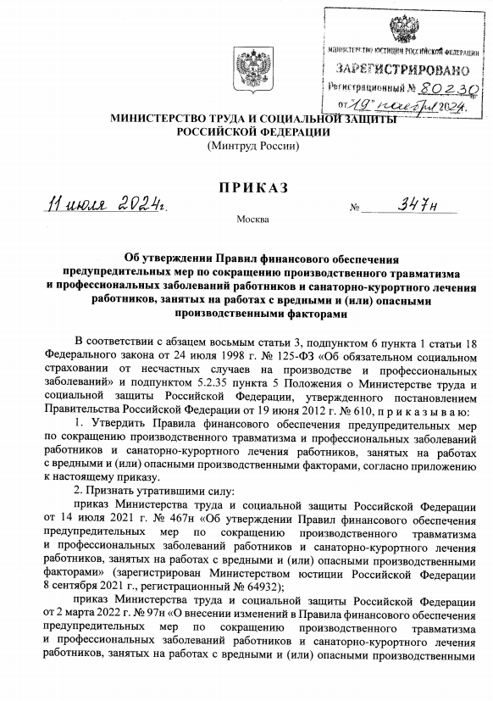
НОРМАТИВНО-ПРАВОВАЯ БАЗА
С 01.01.2025 года
Федеральный закон
от 24.07.1998 № 125-ФЗ
Приказ Минтруда России от 11.07.2024 № 347н

Slide 4
В КАКОМ РАЗМЕРЕ МОЖНО ПОЛУЧИТЬ СРЕДСТВА РАБОТОДАТЕЛЯМ
НАЧИСЛЕННЫЕ СТРАХОВЫЕ ВЗНОСЫ В СФР ЗА ПРЕДЫДУЩИЙ ГОД
ДО 30%
НЕ БОЛЕЕ 20%
ДО 30%
16 МЕРОПРИЯТИЙ
СИЗы
Медосмотры
СКЛ «вредников»
спец. оценка рабочих мест
Аптечки
Тахографы
обучение по охране труда
и др.
10%
17. Сан-курортное лечение предпенсионеров и пенсионеров
или

Slide 5
ВИДЫ МЕРОПРИЯТИЙ, финансируемых СФР
6
МЕРОПРИЯТИЙ
по улучшению условий труда
11
МЕРОПРИЯТИЙ
по сохранению здоровья работников
Проведение специальной оценки условий труда
Мероприятия по приведению уровней воздействия факторов в соответствие со нормативными требованиями;
Приборы для обеспечения безопасности работ
Приборы, устройства, предназначенные для проведения обучения по вопросам безопасного ведения работ
Приобретение приборов для безопасного ведения горных работ в рамках модернизации основных производств
Проведение оценки профессиональных рисков (добавлено в 2024 году)
Проведение периодических медицинских осмотров
Приобретение средств индивидуальной защиты
Сан-курортное лечение «вредников»
Сан-курортное лечение предпенсионеров и пенсионеров
Обеспечение Лечебно-профилактическим питанием
Обеспечение молоком
Приобретение аптечек
Приобретение тахографов
Приобретение медицинских изделий для определения уровня алкоголя и психоактивных веществ
Обучение по охране труда
Приборы предназначенные для мониторинга здоровья на рабочем месте

Slide 6
ОБЪЁМ финансирования предупредительных мер в 2013-2024 годах
Доведенные лимиты
в 2025 году - 1 323,3 млн.руб.
Количество предприятий, получивших финансирование (шт.)
Выделенная сумма (млн.руб.)
5
регионов с наибольшим объёмом финансирования работодателей более 1 млрд. рублей: Москва, С-Петербург, Кузбасс, Свердловская область, КРАСНОЯРСКИЙ КРАЙ

Slide 7
СТРУКТУРА РАСХОДОВ НА ПРЕДУПРЕДИТЕЛЬНЫЕ МЕРЫ
ВСЕГО 826,4 млн.руб.
ВСЕГО
1 192,4 млн.руб.

Slide 8
Организации работы в 2025 году
С 01.01.2025 вступили в силу новые правила финансового обеспечения предупредительных мер
от 11.07.2024 № 347н
В течение
года
до 01
августа
в течение 10 раб.дней
до 01 сентября
до 15
ноября
в течение 15 раб.дней
до 20
декабря
!
!
Проверка на отсутствие задолженности
и
принятие решение о ФОПМ
Направление решения
в течение 3 раб.дней страхователя
Прием заявления и пакета документов, подтверждающих произведенные расходы
Проведение мероприятий по охране труда работодателями
Прием заявлений на ФОПМ
Прием заявлений на доп.
финансирование в пределах возможной суммы
Проверка представленных документов, принятие решения
Направление решения в течение 3 раб.дней страхователю
Возмещение расходов
Подача заявлений через ЕПГУ
!
5

Slide 9
пилотный проект «профилактика» в 2023 году
Отделение СФР по Красноярскому краю
медицинские организации
СКЦ ФМБА
«Русал Медицинский Центр» г. ачинск
«Русал Мед. Центр» г. Красноярск
ЧУЗ «РЖД Медицина»
Филиал АэроНавигация
Центры реабилитации СФР | Работодатели | направлено на профилактику
ФБУ ЦР СФР «Омский» 46 чел. (45%) | АО «РУСАЛ Ачинск» | 21
 | АО «РУСАЛ Красноярск» | 25
 | Красноярская дирекция по энергообеспечению ОАО«РЖД» | 1
ФБУ ЦР СФР «Туманный» 36 чел. (35%) | Красноярская дирекция по ремонту пути ОАО «РЖД» | 2
 | Красноярская Дирекция инфраструктуры ОАО «РЖД» | 5
 | Красноярская дирекция управления движением ОАО«РЖД» | 3
 | Красноярская дирекция по энергообеспечению ОАО«РЖД» | 2
 | АО «КрасАвиа» | 3
 | АО "КрасМАШ" | 21
ФБУ ЦР СФР «Тараскуль» 20 чел. (20%) | АО «РУСАЛ Ачинск» | 19
ИТОГО направлено на профилактику:
5
Мед.организаций
3
Центра реабилитации
8
страхователей
102 работника

Slide 10
ИТОГИ ПИЛОТНОГО ПРОЕКТА «ПРОФИЛАКТИКА ПРОФЕССИОНАЛЬНЫХ ЗАБОЛЕВАНИЙ» В 2023 ГОДУ
ПОСТАНОВЛЕНИЕ ПРАВИТЕЛЬСТВА РФ ОТ 01.02.2023 № 134
УЧАСТНИКИ
МЕРОПРИЯТИЯ
РАСХОДЫ
8 РАБОТОДАТЕЛЕЙ
ПРОФИЛАКТИЧЕСКОЕ ЛЕЧЕНИЕ В ЦР СФР 18 ДНЕЙ
102 РАБОТНИКА
5 медицинских ОРГАНИЗАЦИЙ
ДОПОЛНИТЕЛЬНЫЙ ОТПУСК
15,6 МЛН.РУБ.
ПРОЕЗД К МЕСТУ ЛЕЧЕНИЯ И ОБРАТНО
3 ЦЕНТРА РЕАБИЛИТАЦИИ СФР
ПОВТОРНЫЙ МЕДОСМОТР
СТРАХОВЫЕ ВЗНОСЫ
ДОСТИГНУТЫ ГЛАВНЫЕ ЦЕЛИ
УЛУЧШЕНИЕ СОСТОЯНИЯ ЗДОРОВЬЯ РАБОТНИКОВ, ЗАНЯТЫХ ВО ВРЕДНЫХ УСЛОВИЯХ ТРУДА
ВЫЯВЛЕНИЕ РАБОТНИКОВ С РАННИМИ ПРИЗНАКАМИ ВОЗДЕЙСТВИЯ ВРЕДНЫХ ФАКТОРОВ
ПРЕДУПРЕЖДЕНИЕ РАЗВИТИЯ ПРОФЗАБОЛЕВАНИЙ У РАБОТНИКОВ

Slide 11
ПРОФИЛАКТИКА ПРОФЕССИОНАЛЬНЫХ заболеваний – НОВАЯ МЕРА сохранения здоровья
!
С 2026 годА планируется проведение профилактики профессиональных заболеваний НА ПОСТОЯННОЙ ОСНОВЕ
Цели профилактики профессиональных заболеваний:
Предупреждение профессиональных заболеваний;
Совершенствование механизмов отбора и мониторинга состояния здоровья работников, занятых на работах во вредных и (или) опасных производственных факторах.

Slide 12
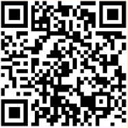
ТЕЛЕФОНЫ СПЕЦИАЛИСТОВ 229-13-66, 229-13-62
СПАСИБО ЗА ВНИМАНИЕ
Telegram
ВКонтакте
Одноклассники

